Slide 1
Potential för klimatreducerande åtgärder
Ida Karlsson || Energy Technology, Chalmers University of Technology || 2024-01-25

Slide 2
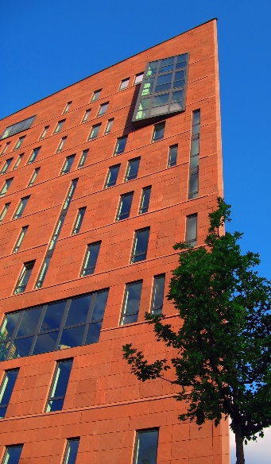
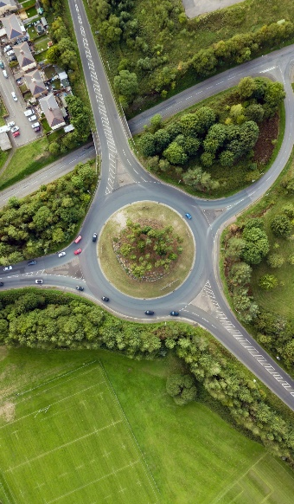
Mistra Carbon Exit på en sida
Utgångspunkt:
Sveriges klimatmål nettonollutsläpp 2045. Vägen mot omställning
Huvuddrag:
Fokus på värdekedjor - Från basmaterial till produkter och tjänster Tvärvetenskapligt Nära samverkan med näringsliv och myndigheter

Slide 3
Infrastrukturen står för en ökande del av transportsystemets koldioxidutsläpp
Betong
Diesel
Stål
Asfalt

Slide 4
Bergmaterial kommer in lite överallt…
MATERIAL EXTRACTION/ RECYCLING
MATERIAL PRODUCTION
EARTHWORKS AND PAVEMENT
STRUCTURES
Scrap steel plant
Steel
Steel plant
Cement/ concrete
Cement plant
Concrete plant
Asphalt plant
Asphalt
Heavy transport
Quarry
Construction process

Slide 5
Dåtid – Vad har hänt sedan 2018?
Pilotprojekt samt analyser av möjligheter, hinder och barriärer
Snabbare teknisk utveckling för elektrifiering
Omställning av asfaltsproduktion till biobränslen
Mycket större fokus på cirkularitet och masshantering
Utvärdering av regelverk för masshantering
Från klimatberäkning och målsättningar till åtgärder och målkonflikter
Krav på klimatreduktioner i TRV-projekt - lågt hängande frukt

Slide 6
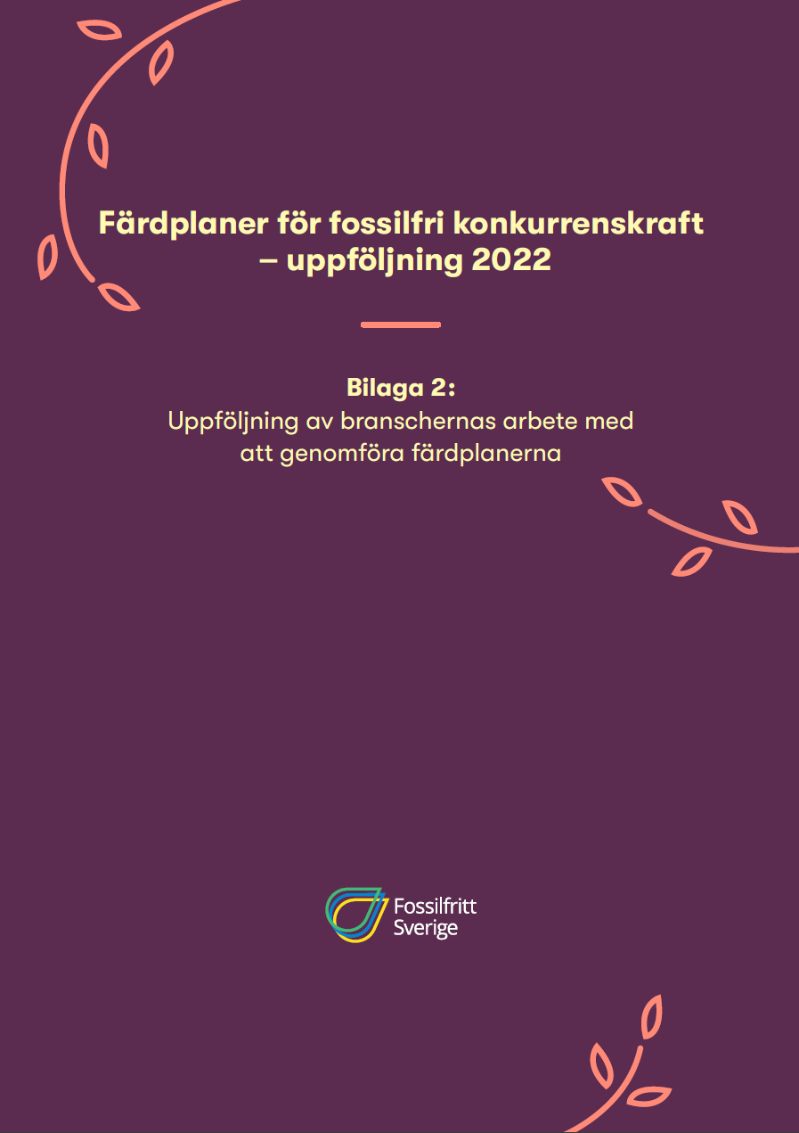
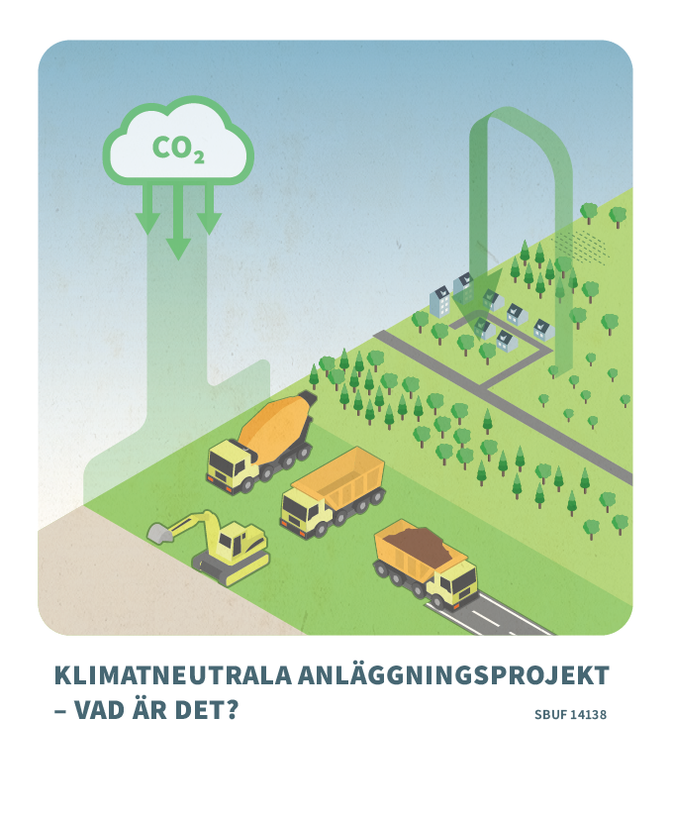
Nutid – Var står vi?
Kunskap om vad som behöver göras – förutsägbara spelregler saknas
Tid och kostnad fortfarande styrande - Klimatmål kopplas inte till affären
Kompetensbrist - Ansvar/ möjlighet att minska klimatpåverkan
Förtydliganden av tolkningar av regelverk - hinder för cirkulär masshantering ligger kvar
Ökande reduktionskrav i TRV- projekt leder till behov av skarpare åtgärder
Från ökande inblandning av biodrivmedel i diesel till miniminivå
Notes:
Stor skillnad mellan potential och implementering: Pilotprojekt räcker långt – brist på uppskalning-Brist på system för lärdomar och standardisering Brist på resurser/kompetens - Behov av att öka kompetensen om vilket ansvar/möjlighet det finns att minska klimatpåverkan
Fler offentliga beställare behöver ställa tuffa klimatkrav
Kompetensen inom upphandling behöver stärkas Skarpa, tydliga, långsiktiga och förutsägbara upphandlingskrav Uppföljning av klimatkrav
Mot CO2-reduktion = > konkurrenskraft
Koppla klimatmål till affärer/avtal
Att flytta klimatet från "sidlinjen" till att bli integrerat och styrande Behov av incitament och riskdelning längs leveranskedjan
Tänk på klimatet i ett tidigt skede Kommunikation och ömsesidigt beroende i leveranskedjan Skapa tid/engagemang för alternativa/innovativa tillvägagångssätt

Slide 7
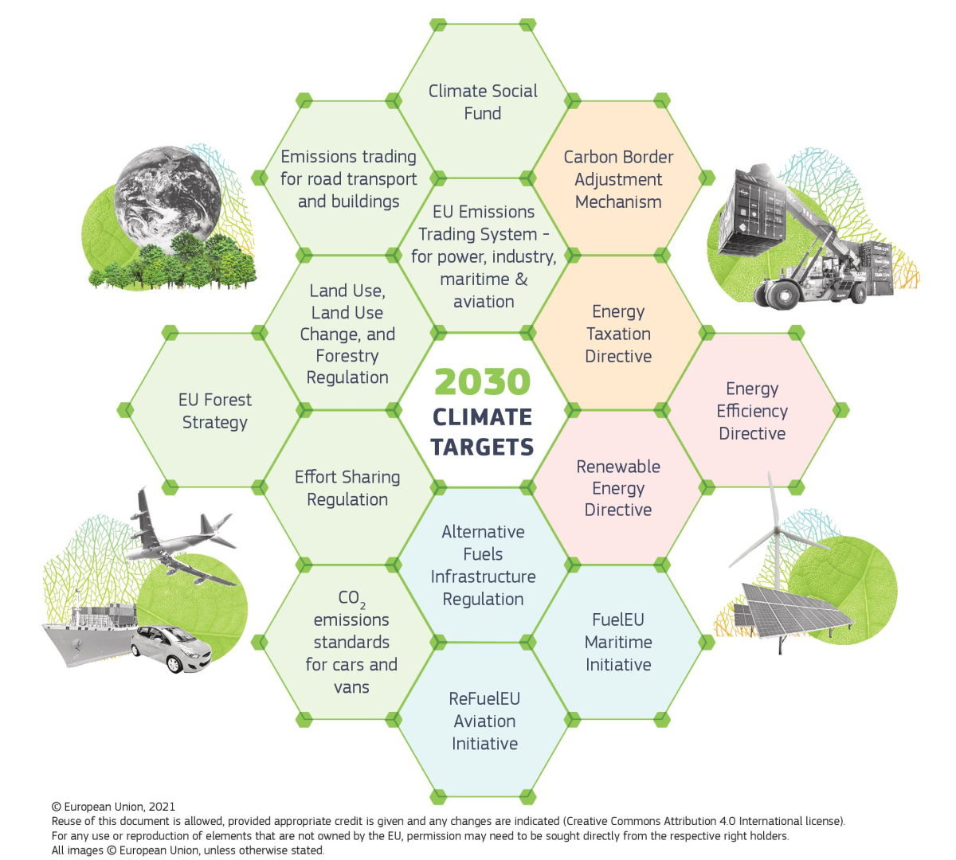
Framtid – Vad driver på?
Kommuner med nollutsläppsmål till 2030 – ”Brinner i knutarna”
Allt skarpare regelverk på EU-nivå
Förslag om att arbetsmaskiner ska ingå i svensk utsläppshandel (EU-ETS2)
Riktade material- och drivmedelskrav i stora TRV-projekt
Uppdatering av storstädernas gemensamma miljökrav
Standardiserad implementering av digital informationskedja
Resurseffektivitet
Kolsänkor – accelererad karbonatisering
”Kostnadsneutralitet” – inklusive CO₂-kostnad
Notes:
EU-regelverk:
Cirkularitet
Digitala produktpass
EU-ETS2
CSRD
Taxonomin
Resurseffektivitet och kolsänkor:
Standardiserad implementering av digital informationskedja
Automatisering för att stötta elektrifiering
Accelererad karbonatisering (enhanced weathering)

Slide 8
Analys av klimatåtgärder och reduktionspotential
Kartlägger, beskriver och kvantifierar viktiga reduktionsåtgärder
Utgår från:
Färdplaner
Företags- och industriplaner
Resultat från FoI-projekt
Litteratur-översikter
Fallstudier och scenarioanalyser
Upphandlings-kriterier

Slide 9
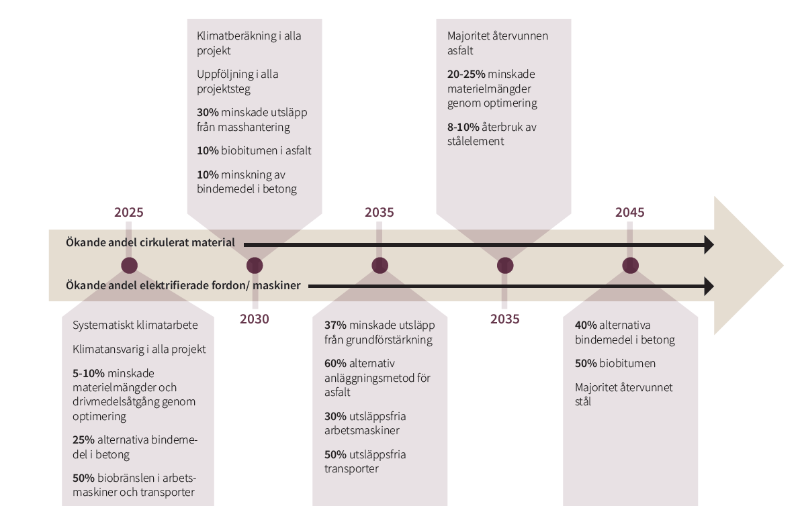
Prioriterade klimatåtgärder i anläggningsprojekt
Notes:
Exempel på typer och nivåer av åtgärder som ingår i klimatåtgärdsmenyn för 2025–2030.
Resultatet inkluderar:’
emissionsfaktorer per material, procentuella minskningar, inklusive materialeffektivitetsåtgärder och detaljerade åtgärder för att nå minskningspotentialen.
Möjliga utsläppsminskningar och resterande utsläpp för olika delar av projektet vid olika tidpunkter (2025, 2030, 2035, 2040, 2045) och utvecklingssteg i industrins och industrins klimatomställning.

Slide 10
Prioriterade klimatåtgärder kopplade till bergmaterialindustrierna
Krossmaterial:
Återvinning/ återanvändning
Elektrifiering av krossverk
Klimatoptimerade sprängmedel (t.ex. vätebaserade)
Tunga transporter och arbetsmaskiner:
Optimering av maskinuppsättning samt användning av maskiner
Hybridisering/teknisk effektivisering
Biobränsle
Elektrifiering
Notes:
Exempel på typer och nivåer av åtgärder som ingår i klimatåtgärdsmenyn för 2025–2030.
Resultatet inkluderar:’
emissionsfaktorer per material, procentuella minskningar, inklusive materialeffektivitetsåtgärder och detaljerade åtgärder för att nå minskningspotentialen.
Möjliga utsläppsminskningar och resterande utsläpp för olika delar av projektet vid olika tidpunkter (2025, 2030, 2035, 2040, 2045) och utvecklingssteg i industrins och industrins klimatomställning.

Slide 11
Klimatåtgärdsmeny
 |  | 2015 | 2025 | 2030 | 2035 | 2040 | 2045
 | Total utsläppsreduktion (%) |  | -52% | -88% | -91% | -94% | -97%
 | Minskat transportbehov från materialeffektivisering | 0% | 6% | 11% | 15% | 18% | 20%
Tunga transporter
 | Minskad bränsleåtgång genom implementering av sparsam körning, effektivare fordon och logistikoptimering | 0% | 5% | 10% | 15% | 23% | 18%
 | Andel biobränsle | 26% | 50% | 70% | 50% | 28% | 15%
 | Andel elektrifiering | 0% | 10% | 30% | 50% | 72% | 85%
Arbetsmaskiner | Optimering av maskinuppsättning samt optimerad användning av maskiner | 0% | 8% | 13% | 15% | 18% | 18%
 | Hybridisering/teknisk effektivisering | 0% | 4% | 6% | 8% | 6% | 6%
Arbets-maskiner | Andel biobränsle | 25% | 50% | 80% | 69% | 51% | 37%
 | Andel elektrifiering | 0% | 10% | 20% | 31% | 49% | 63%
Krossmaterial | Total utsläppsreduktion (%) |  | -34% | -58% | -79% | -89% | -98%
 | Användning av återanvända/återvunna sten- och jordprodukter | 10% | 20% | 30% | 37% | 45% | 50%
 | Elektrifiering av krossverk | 40% | 60% | 80% | 100% | 100% | 100%
 | Övergång till klimatoptimerade sprängmedel (t.ex. vätebaserade) | 0% | 5% | 20% | 40% | 60% | 80%
Mass-hnatering | Minskad klimatpåverkan för masshantering genom kortare avstånd, smartare schaktning, färre tomma lass och mer lokal återvinning | 0% | 15% | 30% | 30% | 30% | 30%
Notes:
Exempel på typer och nivåer av åtgärder som ingår i klimatåtgärdsmenyn för 2025–2030.
Resultatet inkluderar:’
emissionsfaktorer per material, procentuella minskningar, inklusive materialeffektivitetsåtgärder och detaljerade åtgärder för att nå minskningspotentialen.
Möjliga utsläppsminskningar och resterande utsläpp för olika delar av projektet vid olika tidpunkter (2025, 2030, 2035, 2040, 2045) och utvecklingssteg i industrins och industrins klimatomställning.

Slide 12
Utsläppsbana enligt klimatåtgärdsmenyn

Slide 13
Tack!
ida.karlsson@chalmers.se
www.mistrcarbonexit.com

